Slide 1


Prestação de contas Secretaria de Saúde
02º Quadrimestre/2025
(MAIO/AGOSTO)
ALINE BARBOSA– Secretária MUNICIPAL de saúde
VANESSA NEVES – Secretária ADJUNTA DE SAÚDE
ELIANE MELO –Coordenadora APS

Slide 2

SECRETÁRIA DE SAÚDE

Slide 3
CINSC (Consórcio Intermunicipal de Saúde)
QUANTIDADE DE PROCEDIMENTOS, CIRURGIAS, EXAMES E CONSULTAS ESPECIALIZADAS, REALIZADAS NO 02° QUADRIMESTRE DE 2025:
* MAIO – 947
* JUNHO – 754
* JULHO – 970
* AGOSTO – 1.043
TOTAL: 3.714

Slide 4
CINSC (Consórcio Intermunicipal de Saúde)
02° QUADRIMESTRE CONSÓRCIO 2025
MAIO/2025 | R$174.806,30
JUNHO/2025 | R$144.376,95
JULHO/2025 | R$226.586,48
AGOSTO/2025 | EM FECHAMENTO
Total 02° QUADRIMESTRE | R$545.769,73

Slide 5
CIRURGIAS ELETIVAS/
CAMPANHAS

Slide 6
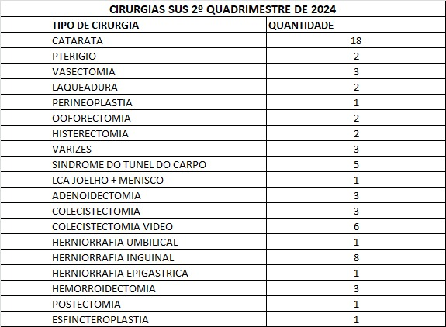

Slide 7
TOTAL DE
65 CIRURGIAS

Slide 8

Ligue Saúde

Slide 9
Ligue Saúde
Serviço ofertado aos usuários do SUS, destinado ao transporte de pacientes com necessidades especiais aos diversos setores públicos de saúde;
Protocolo aprovado pelo Conselho Municipal de Saúde em 13/11/2018 - Resolução 058/2018.
Pessoas com 60 anos ou mais, portadores de necessidades especiais, gestantes e mães com crianças de colo ate 2 anos.
Locais de atendimento somente nos setores de saúde públicos (PSF’s, Laboratório, Hospital, Fisioterapia, Farmácia Básica, Serviço de odontologia, Centro de Especialidade e Departamento de saúde);
Não atende na zona rural;
Horário de funcionamento de segunda a sexta – feira de 07:30 as 11:30 e de 13:00 as 15:30 hs, não estando disponível nos finais de semana e feriado.

Slide 10
Ligue Saúde
RELAÇÃO DE CHAMADAS/PACIENTES ATENDIDOS NO LIGUE SAUDE
MÊS REFERENCIA | NÚMERO DE ATENDIMENTOS
MAIO | 382
JUNHO | 421
JULHO | 591
AGOSTO | 594
TOTAL 02° QUADRIMESTRE | 1.988

Slide 11
Transporte SUS

Slide 12
TRATAMENTO FORA DOMICÍLIO (TFD)
TOTAL 02° QUADRIMESTRE 2025
814 VIAGENS

Slide 13
Farmácia Básica
Marita Lopes da cunha Leonel
Responsável técnica
CRF/MG: 11.737

Slide 14
Farmácia Básica
Horário de funcionamento:
Segunda a sexta: 07:00 as 16:00 horas
Equipe:
2 Farmacêutico ( Farmácia Básica)
2 Auxiliares ( 1 nos Básicos e 1 no Alto Custo)
Dispensação de medicamentos e insumos através de CPF/Cartão do SUS e receita atualizada.

Slide 15
Farmácia Básica
Medicamentos Básicos;
Medicamentos tabagismo;
Medicamentos – saúde da mulher
Medicamentos e insumos diabetes;
Medicamentos Estratégicos
Medicamentos Especializados

Slide 16
Medicamentos Componente Básico
É composto por medicamentos e insumos destinados à Atenção Primária à Saúde, satisfazendo as necessidades prioritárias de cuidados da saúde da população. São destinados ao tratamento de condições como a Hipertensão, Diabetes, Infecções e outras.
Os Medicamentos Básicos são financiados com recurso tripartite (federal, estadual e municipal) e em Minas Gerais são adquiridos pelos municípios com cooperação do Estado.
Medicamentos da relação Municipal de Medicamentos Essenciais (REMUME)
Medicamentos e Insumos do Programa Saúde da Mulher
Medicamentos e Insumos para o Tratamento do Diabetes Mellitus
Medicamentos para o combate de Tabagismo

Slide 17
Medicamentos Componente Estratégicos
São aqueles utilizados contra doenças que configuram problemas de saúde pública, com impacto sócio-econômico importante cujo controle e tratamento tenham protocolos e normas estabelecidas.
Programa Esquistossomose
Programa Hanseníase
Programa Leishmaniose
Programa Sífilis e outras IST
Programa Toxoplasmose
Programa Tuberculose

Slide 18
Medicamentos Especializados
Medicamentos utilizados em doenças raras, de baixa prevalência ou de uso crônico prolongado, com alto custo unitário, cujas linhas de cuidado estão definidas em Protocolos Clínicos e Diretrizes Terapêuticas (PCDT) publicados pelo Ministério da Saúde.

Slide 19
Fontes de Financiamento
.
Contrapartida Federal: R$ 5,58 per capta/ano ( Portaria de Consolidação GM/MS nº 6, de 28 de setembro de 2017).
Contrapartida Estadual: R$ 3,35 per capta/ano (Deliberação CIB-SUS MG Nº 3.043 de 13 de novembro de 2019)
Contrapartida Municipal: R$ 2,36 per capta/ano (Portaria de Consolidação GM/MS nº 6, de 28 de setembro de 2017).

Slide 20
Sistemas de monitoramento
SIGAF: Sistema Integrado de Gerenciamento da Assistência Farmacêutica – SiGAF
transmissor dos dados à Base Nacional de dados de ações e serviços da Assistência Farmacêutica no SUS (BNAFAR)

Slide 21
Farmácia - 2025
 | MAIO | JUNHO | JULHO | AGOSTO | TOTAL
Atendimentos referente aos Medicamentos judicializados (via Estado) Quantidade de pacientes: | 07 | 07 | 07 | 07 | 28 07
Atendimentos de Medicamentos da SRS Passos ( Ação Civil),Oncologia, Oftalmologia e AMBES | SRS – 05 AMBES- 01 Oftalmo – 02 HRC - 05 | SRS – 06 AMBES – 01 Oftalmo – 07 HRC - 18 | SRS- 05 AMBES- 01 Oftalmo- 05 HRC- 10 | SRS –05 AMBES- 01 Oftalmo – 04 HRC - 19 | SRS – 21 AMBES- 04 Oftalmo – 18 HRC – 52

Slide 22
Farmácia 2º QUADRIMESTRE-2025
Ação | Quantidade
PACIENTES AÇÃO CIVIL/ ONCOLOGIA / OFTALMOLOGIA / AMBES TOTAL PACIENTES ATENDIDOS POR PASSOS | 06/34/23/04 67

Slide 23
Levantamento dos Serviços Prestados 2025
 | MAIO | JUNHO | JULHO | AGOSTO | TOTAL
Atendimentos referente aos medicamentos Básicos | 1282 | 1286 | 1459 | 1245 | 5272
Atendimentos referente aos medicamentos para Tuberculose | 01 | 01 | 01 | 01 | 04
Atendimentos referente aos medicamentos para Hanseníase | 01 | 02 | 02 | 02 | 07
Atendimentos referente a Talidomida | 00 | 01 | 00 | 01 | 02
Atendimentos referente aos medicamentos pelo programa de Tabagismo | 04 | 14 | 03 | 09 | 30
Atendimentos referente ao tratamento para Síflis | 00 | 00 | 01 | 00 | 01
Atendimentos referente ao tratamento de Toxoplasmose | 02 | 00 | 00 | 00 | 02
Atendimentos referente ao tratamento de H1N1 | 01 | 14 | 07 | 00 | 22

Slide 24
Componente Especializado ( Descentralização)
PACIENTES | FATOR DE LOCAÇÃO | Nº DISPENSAÇÕES | VALOR POR DISPENSAÇÃO
287 | 1 | 865 | R$20,00 | R$ 16.054,40 | 1º quadrimestre de 2025
 |  |  |  |  | 100%
2025 | MAIO | JUNHO | JULHO | AGOSTO | TOTAL
Atendimentos referente aos Medicamentos Especializados | 214 | 214 | 215 | 208 | 851
Montagem de novos processos de medicamentos especializados | 09 | 06 | 05 | 06 | 26
Pacientes com Processos de Alto Custo |  |  |  |  | 287

Slide 25
Fisioterapia
Coordenadora Aline Adriane Moreira

Slide 26
Apresentação
O setor de Fisioterapia atualmente funciona na Policlínica João de Paula Barros, na rua José da Mata Leonel n° 12;
Possui 6 fisioterapeutas, sendo 4 profissionais atuando na clinica e 2 profissionais em atendimentos domiciliares.

Slide 27
Agendamento
Paciente com encaminhamento
SMS (realiza o cadastro)
Serviço de Controle e Avaliação
SMS (realiza os agendamentos de acordo com as vagas disponíveis
Atendimento domiciliar ou Clinica de fisioterapia

Slide 28
Fisioterapia – 2025 2º Quadrimestre
Sessões de Fisioterapia | Maio | Junho | Julho | Agosto | Total
Clínica | 329 | 307 | 272 | 328 | 1236
Domiciliar 114 77 132 84 |  |  |  |  | 407
Total 443 384 404 412 |  |  |  |  | 1643

Slide 29
Centro de Especialidades Médicas

Slide 30
Introdução
CENTRO DE ESPECIALIDADES MÉDICAS É SITUADO À RUA: JOSE DA MATA LEONEL Nº 12. COMPOSTO POR UMA EQUIPE DE MÉDICOS, DENTISTAS, TÉCNICOS DE ENFERMAGEM, AUXILIAR DE SAÚDE BUCAL E AUXILIAR DE LIMPEZA.
HORÁRIO DE FUNCIONAMENTO: 7:00 ÀS 16:00 HS.
ATENDIMENTOS NAS ESPECIALIDADES :
PEDIATRIA : SAYGRA BATISTA DE SOUZA: ÀS QUINTAS-FEIRAS. OS AGENDAMENTOS SÃO FEITOS UM DIA ANTES DO ATENDIMENTO 20 FICHAS , SENDO 03 RESERVADAS PARA EMERGÊNCIA. NO TOTAL DE 20 FICHAS.
PSIQUIATRIA: BRENO SOARES DE SOUZA: ATENDIMENTO DE 15 EM 15 DIAS. 30 CONSULTAS, SENDO 5 PRIMEIRAS CONSULTAS COM ENCAMINHAMENTO. AS DEMAIS SÃO RETORNO E ACOMPANHAMENTO.
ODONTOLOGIA: MARIA DAS GRAÇAS LEMOS SOARES: TERÇA, QUINTA, SEXTA ALTERNADAS E ILDEANA LOPES : SEGUNDA , QUARTA E SEXTA ALTERNADA.
ATENDIMENTO SOMENTE PARA CRIANÇA DE 0 A 12 ANOS.

Slide 31
CENTRO DE ESPECIALIDADES MÉDICAS
Atendimentos | Maio 2025 | Junho 2025 | Julho 2025 | Agosto 2025 | TOTAL
PSIQUIATRIA | 65 | 58 | 71 | 67 | 261
PEDIATRIA | 187 | 75 | 107 | 84 | 453
ODONTOLOGIA | 359 | 245 | 120 | 303 | 1027
ENFERMAGEM | Av. ant. : 168 PA: 01 | Av. ant. : 70 PA: 01 Glicemia capilar: 01 | Av. ant. : 101 | Av. ant. : 75 PA: 06 Glicemia: 03 | 414 08 04 426

Slide 32
Atenção Básica

Slide 33
Horários de Funcionamento

Slide 34
PSF TEREZINHA RATTIS
Segunda a sexta
07:00hs as 16:00hs
Noturno semanal com agendamento prévio.

Slide 35
PSF Pedro Domingos Machado
Segunda a Sexta
UBS Pedro domingos: 07:00hs as 17:00hs
Terça feira Noturno :17:00hs as 18:00hs

Slide 36
PSF José Pereira de Melo
Segunda a sexta
07:00hs as 16:00hs
Noturno de 1 vez ao mês, com agendamento prévio.

Slide 37
Funcionamento Unidades de Apoio Zona Rural
Comunidade | Segunda | Terça | Quarta | Quinta | Sexta
Socorro | 08:00 11:00 De 15 em 15 dias
Turvo |  | 08:00 11:00
Macaúbas |  |  | 08:00 11:00
Serra |  |  |  | 08:00 11:00
Grotão |  |  |  |  | 08:00 11:00
Sede | De 15 em 15 dias 07:00 as 12:00 13:00 16:00 | 13:00 16:00 | 13:00 16:00 | 13:00 16:00 | 13:00 16:00

Slide 38
Resumo de Ações Atenção Básica
Atividades | Pedro Domingos Machado | Terezinha Rattis | Jose Pereira de Melo | Total
Atendimento Enfermeiros | 348 | 774 | 668 | 1.790
Atendimento Médico 40 HS | 1.695 | 1.586 | 1.900 | 5.181
Atendimento Médico 30 HS | 1.407 | NÃO SE APLICA | NÃO SE APLICA | 1.407
Visitas Domiciliares ACS | 10.215 | 7.905 | 3.235 | 21.355
Atendimento Odontológico | 308 | 530 | 576 | 1.414
Técnico de enfermagem | 4.169 | 2.666 | 1.417 | 8.252

Slide 39
PROTESE DENTÁRIA
MAIO | JUNHO | JULHO | AGOSTO | TOTAL
25 | 22 | 23 | 22 | 92

Slide 40
Equipe Multidisciplinar

Slide 41
PSF Terezinha Rattis
PSF Pedro Domingos
PSF José Pereira de Melo
Equipe Multiprofissional:
Educadora Física – Ana Rita Costa
Nutricionista – Elaine Silva

Slide 42
Atendimento Nutricional -2025 2º quadrimestre
Atividades | Maio | Junho | Julho | Agosto | Total Atendimento
Atendimento individual | 90 | 81 | 107 | 91 | 369
Atendimento domiciliar | 04 | 03 | 05 | 02 | 14
PIC’S | 04 | 09 | 26 | 22 | 61
Grupos | 01 | 01 | 01 | 05 | 08

Slide 43
Educador Físico – 02° QUAD 2025
Atividades | MAIO | JUNHO | JULHO | AGOSTO | Total de participantes
Ginática da Zona Rural | 08 | 08 | 08 | 08 | 59
Ginástica Laboral | 0 | 12 | 12 | 12 | 75
Ginástica | 08 | 09 | 08 | 08 | 53
Auriculoterapia | 0 | 02 | 03 | 03 | 160
Tai chi chuan | 0 | 04 | 05 | 04 | 32

Slide 44

IMUNIZAÇÃO

Slide 45
Resumo de Consolidado Imunização
IMUNOBIOLÓGICOS | MAIO | JUNHO | JULHO | AGOSTO | TOTAL
ANTI-RÁBICA HUMANA | 04 | 05 | 04 | 04 | 17
ANTI-RÁBICA | 00 | 00 | 00 | 00 | 00
BCG | 13 | 08 | 10 | 08 | 39
DUPLA ADULTO | 65 | 46 | 37 | 27 | 175
DTP | 19 | 24 | 22 | 11 | 76
DTPA ADULTO | 09 | 14 | 07 | 10 | 40
FEBRE AMARELA | 35 | 21 | 31 | 22 | 109
HEPATITE A | 09 | 20 | 13 | 10 | 52
HEPATITE B | 29 | 31 | 19 | 22 | 99
HPV | 32 | 11 | 09 | 06 | 58
INFLUENZA | 1510 | 985 | 515 | 175 | 3185
MENINGOCÓCICA C | 19 | 26 | 20 | 19 | 84
MENINGO ACWY | 16 | 12 | 09 | 18 | 55
PENTAVALENTE | 32 | 25 | 31 | 25 | 113
PNEUMO 10 | 26 | 26 | 25 | 32 | 109
PNEUMO 23 | 0 | 01 | 02 | 05 | 08
PNEUMO 13 | 00 | 0 | 00 | 00 | 00
POLIO INATIVA | 57 | 41 | 40 | 36 | 174

Slide 46
Resumo de Consolidado Imunização
IMUNOBIOLÓGICOS | MAIO | JUNHO | JULHO | AGOSTO | TOTAL
ROTAVIRUS | 21 | 20 | 22 | 20 | 83
TRIVIRAL | 17 | 24 | 15 | 26 | 82
VARICELA | 17 | 14 | 10 | 13 | 54
COVID | 22 | 02 | 01 | 04 | 29
PFIZER BIVALENTE | 00 | 00 | 00 | 00 | 00
PFIZER PED | 00 | 00 | 00 | 00 | 00
PFIZER BABY | 02 | 00 | 00 | 00 | 02
ZALIKA | 00 | 00 | 00 | 00 | 00
TOTAL | 1954 | 1356 | 842 | 493 | 4645

Slide 47



RELATÓRIO 2º QUADRIMESTRE 2025
SAÚDE DA MULHER

Slide 48
MAMOGRAFIA POR IDADE 2º QUADRIMESTRE- 2025
 | ABAIXO DE 40 ANOS | DE 40 a 49 ANOS | DE 50 A 69 ANOS | ACIMA DE 69 ANOS | TOTAL
MAMOGRAFIA DE ROTINA 2025 | 8 | 21 | 111 | 6 | 146
EXPRESSO DA VIDA | 0 | 200 | 0 | 0 | 200
TOTAL | 8 | 221 | 111 | 6 | 346

Slide 49
PREVENTIVOS 2º QUADRIMESTRE- 2025
UBS | QUANTIDADE
PSF TEREZINHA RATTIS | 68
PSF PEDRO DOMINGOS | 26
PSF JOSÉ PEREIRA DE MELO | 39
TOTAL | 133

Slide 50
ATENDIMENTOS
Atendimentos | 2º quadr. 2025
Pré-natal (Dr. Murilo) | 286
Consultas de Puerpério(Dr. Murilo) | 63
Inserções DIU | 25
Ultrassom revisão de DIU | 0
GINECOLOGIA | 132
BUSCANDO VIDAS | 04
PROMAI | 06

Slide 51
ATENDIMENTOS
ATENDIMENTOS DRA. ALESSANDRA | 2º QUADR. 2025
CONSULTAS | 473
ACUPUNTURA | 295
AURICULOTERAPIA | 295
TAI CHI CHUAN | 27
BARIÁTRICA | 32

Slide 52
ATENDIMENTOS
ATENDIMENTOS TÉCNICO DE ENFERMAGEM | 2º QUADR. 2025
ANTROPOMETRIA | 1.099
SINAIS VITAIS | 1.065
GLICEMIA | 12
TOTAL | 2.176

Slide 53
ATENDIMENTOS
TESTES RÁPIDOS TÉCNICO DE ENFERMAGEM | 2º QUADR. 2025
TESTES HIV | 132
TESTES HEPATITE C | 132
TESTES HEPATITE B | 126
TESTES SÍFILIS | 111
TOTAL | 501

Slide 54
Assitência Social (Gildite)

Slide 55
PSF TEREZINHA RATTIS
SUPLEMENTOS DISTRIBUIDOS: 1408
NUMERO DE PACIENTES ATENDIDOS: 54
LEITE INFANTIL: 20/MÊS
PSF RURAL
SUPLEMENTOS DISTRIBUIDOS: 1840
NUMERO DE PACIENTES ATENDIDOS: 42
LEITE INFANTIL: 08 / MÊS
PSF PEDRO DOMINGOS
SUPLEMENTOS DISTRIBUIDOS: 1376
NUMERO DE PACIENTES ATENDIDOS: 49
LEITE INFANTIL: 12 / MÊS
ECAMINHAMENTOS PARA CAPS: 08
ENCAMINHAMENTOS PARA INTERNAÇÃO PARA TRATAR DE DEPEDENCIA QUIMICA: 01

Slide 56
Oxigenoterapia

Slide 57

OXIGENOTERAPIA
Atualmente temos 21 pacientes em uso de oxigênio domiciliar na cidade de Capitólio.
É fornecido de acordo com prescrição medica conforme necessidade de cada paciente.
O cadastro é feito no Departamento de Saúde e posteriormente acompanhado pela referência.
O oxigênio para o protocolo de OXIGENOTERAPIA DOMICILIAR, A PARTIR DE JUNHO/23, SEGUE O PROTOCOLO PADRONIZADO DO MINISTÉRIO DA SAÚDE PARA OXIGENODOMICILIAR CONTÍNUO sendo substituído os cilindros de oxigênio por concentradores elétricos + cilindro resgate para usuários 24h/dia . É fornecido conforme licitação municipal pela empresa RESPMED para CONCENTRADORES ELÉTRICOS, pela empresa SOLDATEC para cilindros para utilização nas ambulâncias (1 m3 1,5 m3 e 3,0 m3).

Slide 58
OXIGENOTERAPIA
PROTOCOLO:
* O paciente que necessite de Oxigenoterapia, deve apresentar pedido médico com prescrição e justificativa. E os documentos solicitados para o cadastro diretamente na secretaria de saúde ou por contato telefônico com a referência. O prazo para instalação do equipamento é de 5 dias úteis.
* Para manutenção do fornecimento de oxigênio o paciente deverá apresentar anualmente: Documento que confirme a necessidade da manutenção de ODP, em duas vias, para todos os casos.
* Gasometria arterial realizada durante doença estável e atualizada se possível.
* São realizadas visitas periódicas de acompanhamento e orientação.

Slide 59
Compra E locação de cilindros | 01° Quadrimestre (Jan- Fev-Mar-Abr) 2025 ( valores médios) | VALOR TOTAL (REAIS)
Quantidade de pacientes que utilizaram o serviço | 28 pacientes
Quantidade de concentradores em uso | 28 (LICITADOS de 5L x R$550,00) = 15.400,00 02 (LICITADO de 10L x R$340,00) = 680,00 ( 3 PRÓPRIOS DO MUNICIPIO) | R$ 16.080,00

Slide 60
OXIGÊNIOS AMBULÂNCIAS (02° Quad 2025) – SOLDATEC 1 M3 1,5 M3 3 M 3 | 9 x R$109,00 0 x R$106,00 7 x R$256,00 | 981,00 0,00 1.792,00
TOTAL |  | R$ 2.773,00

Slide 61
Vigilância em Saúde
EPIDEMIOLOGIA

Slide 62
Vigilância em Saúde
Vigilância em Saúde
VISA
Vigilância Sanitária
VE
Vigilância Epidemiológica
VA
Vigilância Ambiental
ST
Saúde Trabalhador

Slide 63
Vigilância Epidemiológica
Vigilância Epidemiológica é um conjunto de ações que proporciona o conhecimento, a detecção ou prevenção de qualquer mudança nos fatores determinantes e condicionantes de saúde individual ou coletiva, com a finalidade de recomendar e adotar as medidas de prevenção e controle das doenças ou agravos.

Slide 64
Vigilância Epidemiológica - 2025
Agravos | 1º Quadrimestre Janeiro/Fevereiro/Março/Abril | 2º Quadrimestre Maio/Junho/Julho/Agosto | 3º Quadrimestre Setembro/Outubro/Novembro/ Dezembro | Total
Acidentes animais Peçonhentos | 13 | 03 |  | 16
Violência Interpessoal | 12 | 08 |  | 20
Varicela | 01 | 0 |  | 01
Caxumba | 02 | 0 |  | 02
Intoxicação Exógena | 04 | 01 |  | 05
Atendimento Anti-Rábico | 11 | 00 |  | 11
Hepatites Virais | 00 | 01 |  | 01
Hanseníase | 01 | 02 |  | 03
Tuberculose | 00 | 01 |  | 01
Sífilis em Gestante | 00 | 01 |  | 01
TOXOPLASMOSE EM GESTANTE | 01 | 00 |  | 01
Sífilis adquirida | 01 | 01 |  | 02

Slide 65
Vigilância Saúde do Trabalhador - 2025
Agravos | 1º Quadrimestre Janeiro/Fevereiro/ Março/Abril | 2º Quadrimestre Maio/Junho/Julho /Agosto | 3º Quadrimestre Setembro/Outubro/Novembro/ Dezembro | Total
Acidente de Trabalho | 26 | 48
Acidente de Trabalho com Material Biológico | 02 | 04
LER e DORT | 00 | 00

Slide 66
Boletim Dengue - 2025
Agravos | 1º Quadrimestre Janeiro/fevereiro/ Março/Abril | 2º Quadrimestre Maio/Junho/Julho/Agosto | 3º Quadrimestre Setembro/outubro/Novembro /Dezembro | Total
N° de Notificações | 93 | 28
Casos Positivos Dengue | 03 | 04
Casos Positivos Chikungunya | 00 | 00
Resultado exames laboratório | 05 | 16
Casos Internação | 02 | 00

Slide 67
Boletim Covid - 2025
Agravos | 1º Quadrimestre Janeiro/Fevereiro/Março/Abril | 2º Quadrimestre Maio/Junho/Julho/Agosto/ | 3º Quadrimestre Setembro/Outubro/Novembro/ Dezembro | Total
N° de Notificações | 08
Casos Positivos Covid | 04
Casos Negativos Covid | 04

Slide 68
SINDROME RESPIRATÓRIA
Agravos | 1º Quadrimestre Janeiro/Fevereiro/Março/Abril | 2º Quadrimestre Maio/Junho/Julho/Agosto/ | 3º Quadrimestre Setembro/Outubro/Novembro/ Dezembro | Total
N° de Notificações |  | 456
RESULTADO DE LABORATÓRIO INFLUENZA POSITIVO |  | 20

Slide 69
Visa – vigilância sanitária

Slide 70

EQUIPE VIGILÂNCIA SANITÁRIA 2025
Karina Kelly Silva | Fiscal Sanitário
Tony Marcos Inácio Alves | Fiscal Sanitário

Slide 71
Vigilância Sanitária 2025
 | MAIO | JUNHO | JULHO | AGOSTO | TOTAL
Cadastro de Estabelecimentos | 00 | 08 | 03 | 02 | 13
Inspeções | 08 | 11 | 14 | 13 | 46
Licenciamento | 03 | 08 | 08 | 06 | 25
Exclusão de estabelecimento | 00 | 00 | 00 | 00 | 00
Denúncia | 00 | 00 | 00 | 02 | 02
Notificação | 00 | 00 | 00 | 00 | 00
Orientações | 06 | 02 | 04 | 07 | 19
Auto de Incineração | 00 | 01 | 00 | 01 | 02
 |  |  |  | TOTAL | 107

Slide 72
Endemias - Zoonoses 02° QUADRIMESTRE 2025

Slide 73
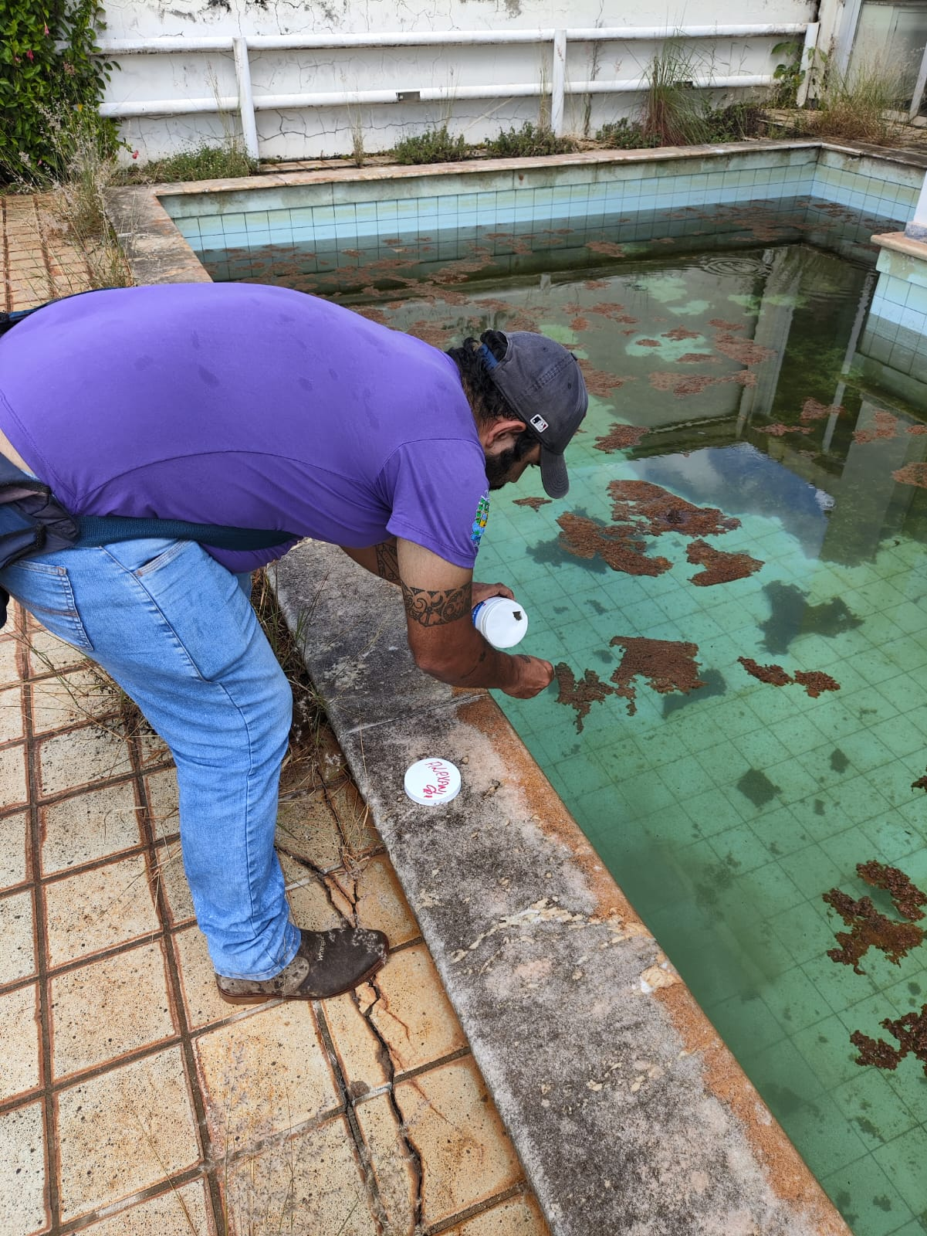
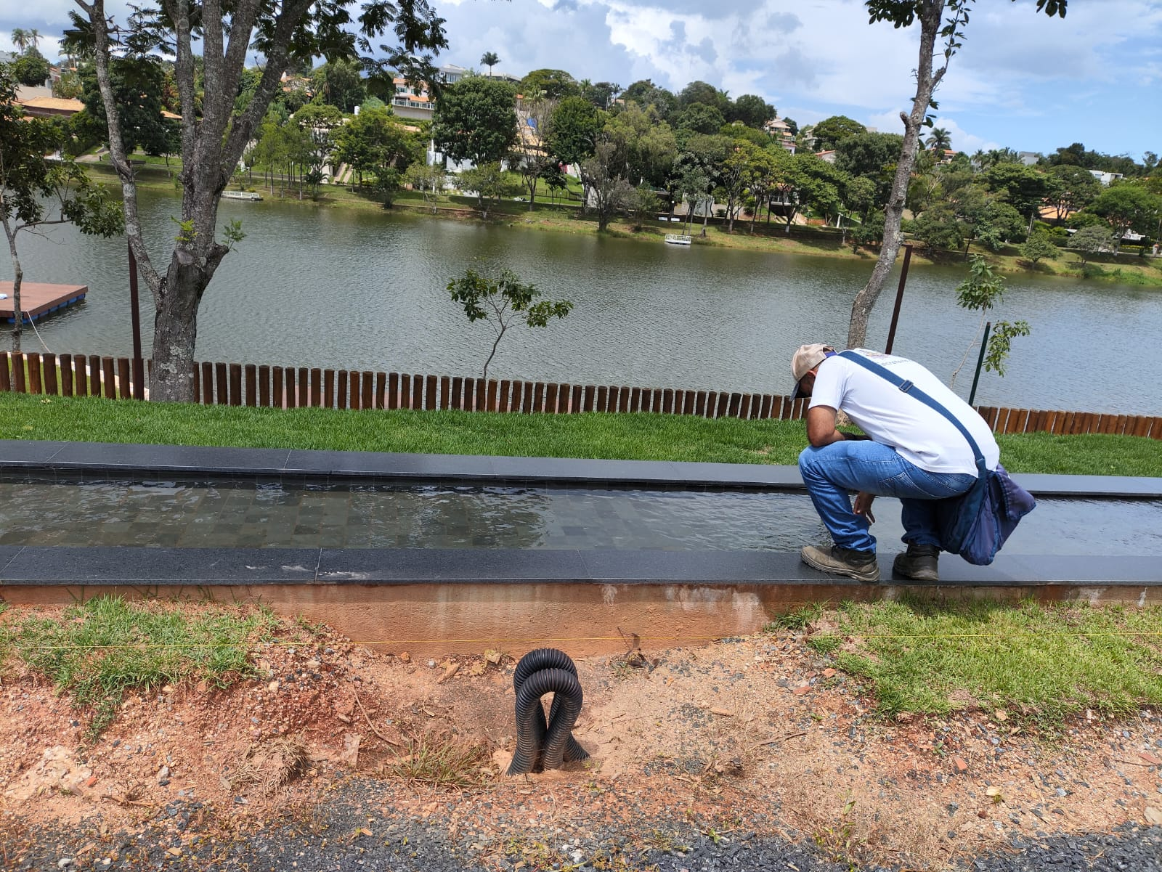
DENGUE
NO PERÍODO DO SEGUNDO QUADRIMESTRE DE 2025 (MAIO A AGOSTO) FORAM REALIZADAS PELOS AGENTES DE ENDEMIAS 13.178 VISITAS DOMICILIARES PARA CONTROLE DE POSSÍVEIS FOCOS CRIADORES DO MOSQUITO AEDES AEGYPTI.

Slide 74
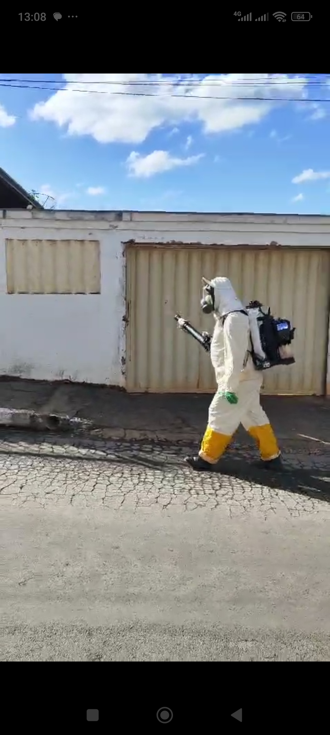
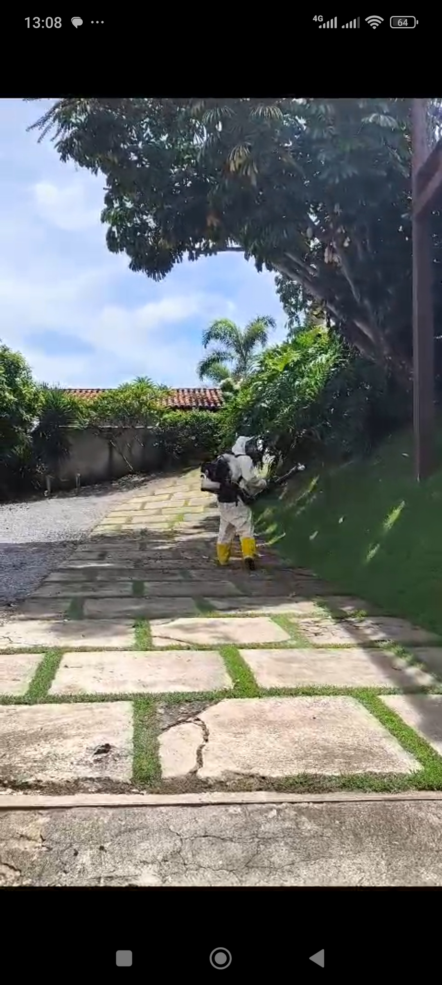
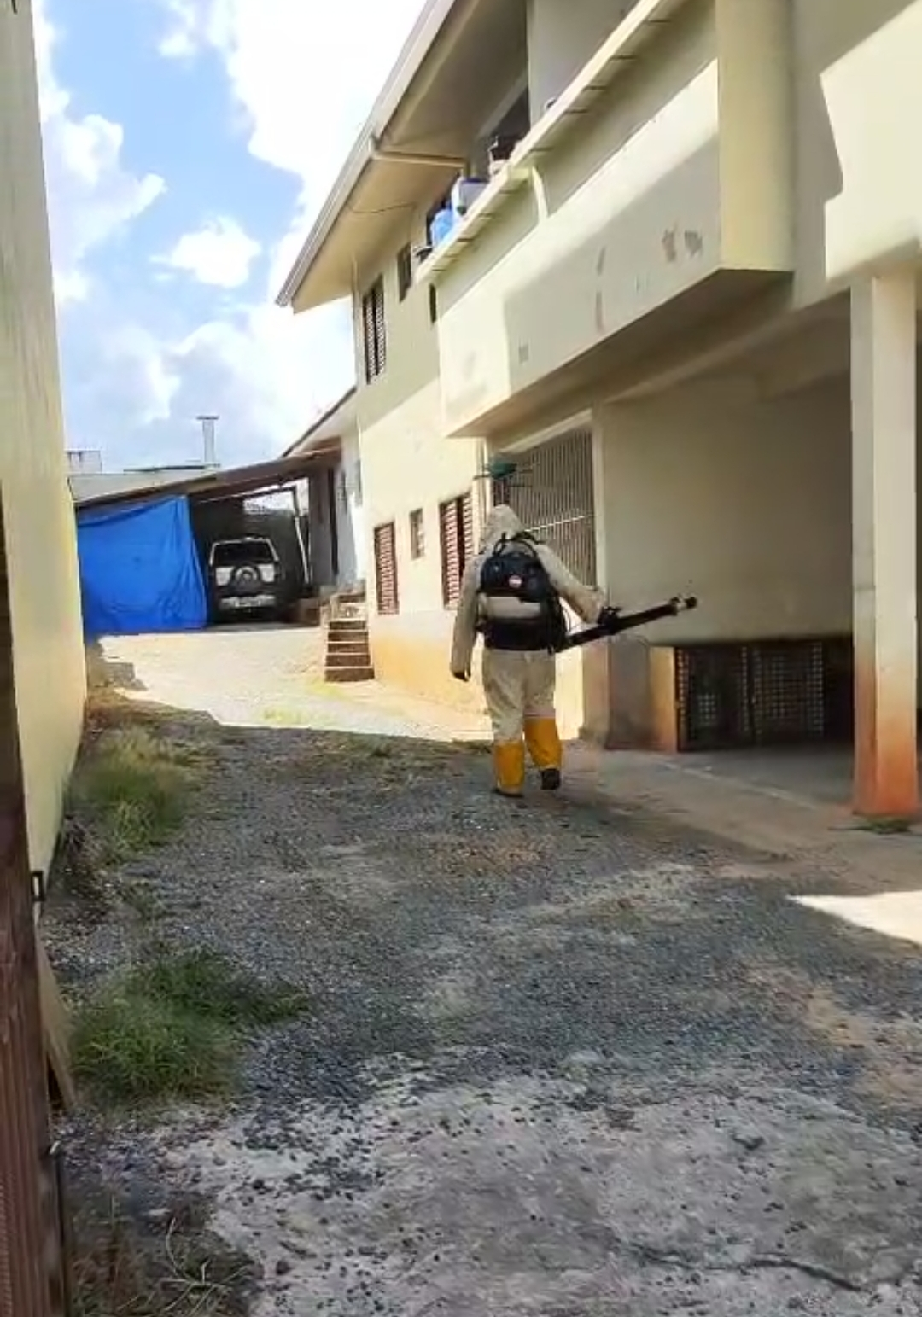
FUMACÊ
DURANTE O PERÍODO DO SEGUNDO QUADRIMESTRE (MAIO A AGOSTO) FORAM REALIZADOS 04 FUMACÊS PELA EQUIPE DE ENDEMIAS NOS BAIRROS DA CIDADE.

Slide 75
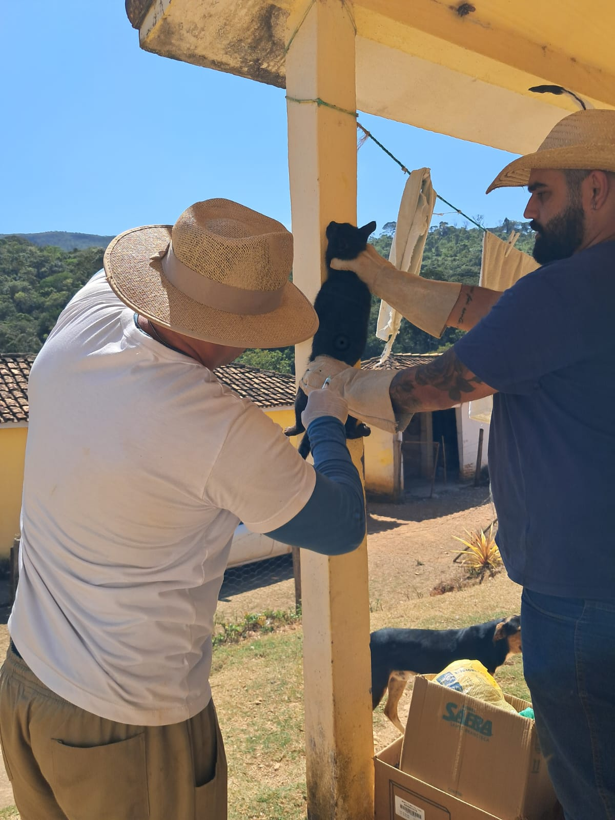
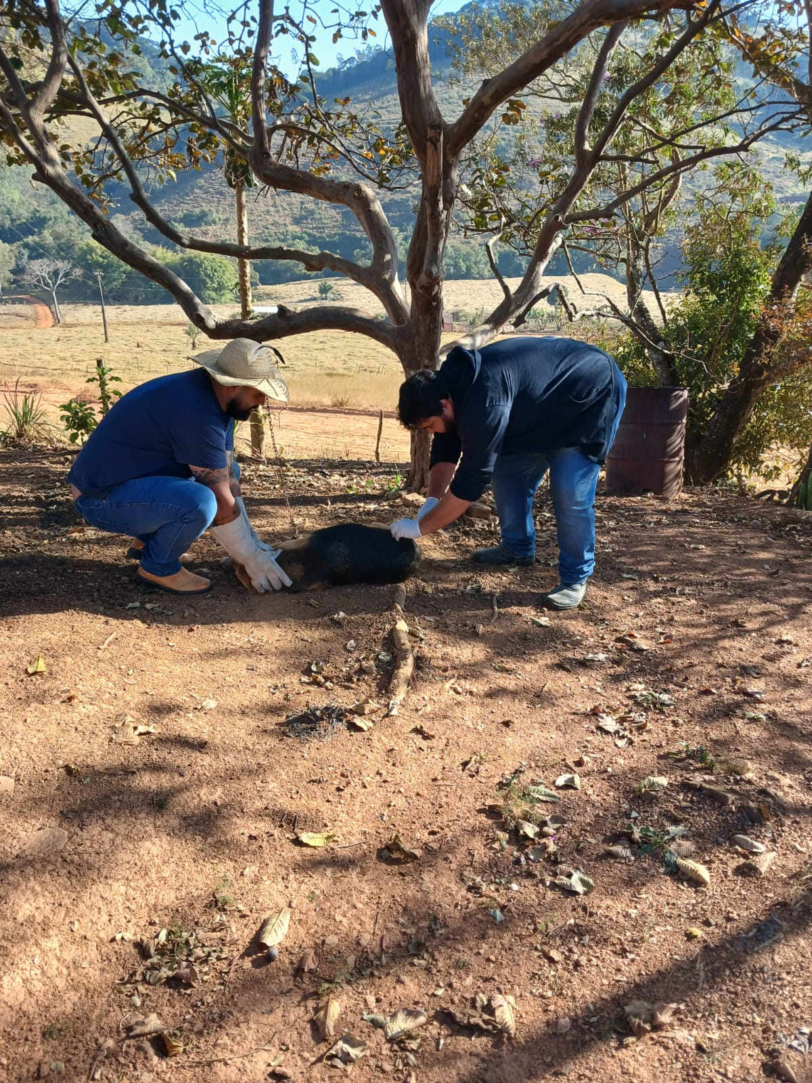
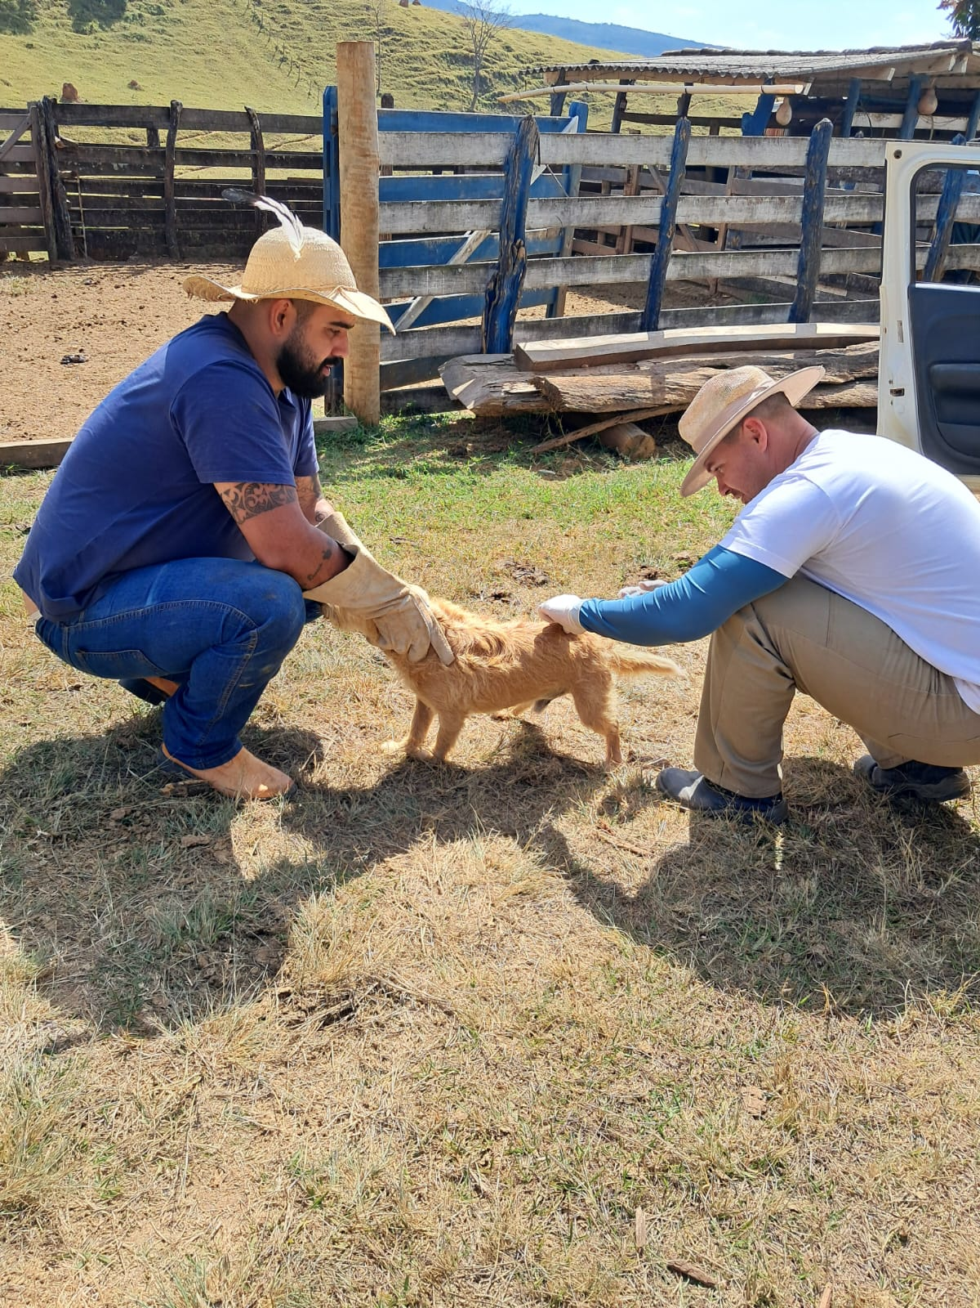
VACINAÇÃO CONTRA A RAIVA
NO MÊS DE AGOSTO FOI INICIADA A CAMPANHA DE VACINAÇÃO CONTRA A RAIVA ANIMAL COM OS RESULTADOS PARCIAIS DE 1426 CÃES E 357 GATOS, A CONCLUSÃO DOS TRABALHOS SERÁ NO MÊS DE SETEMBRO FICANDO ASSIM O RESULTADO FINAL PARA O TERCEIRO QUADRIMESTRE.

Slide 76
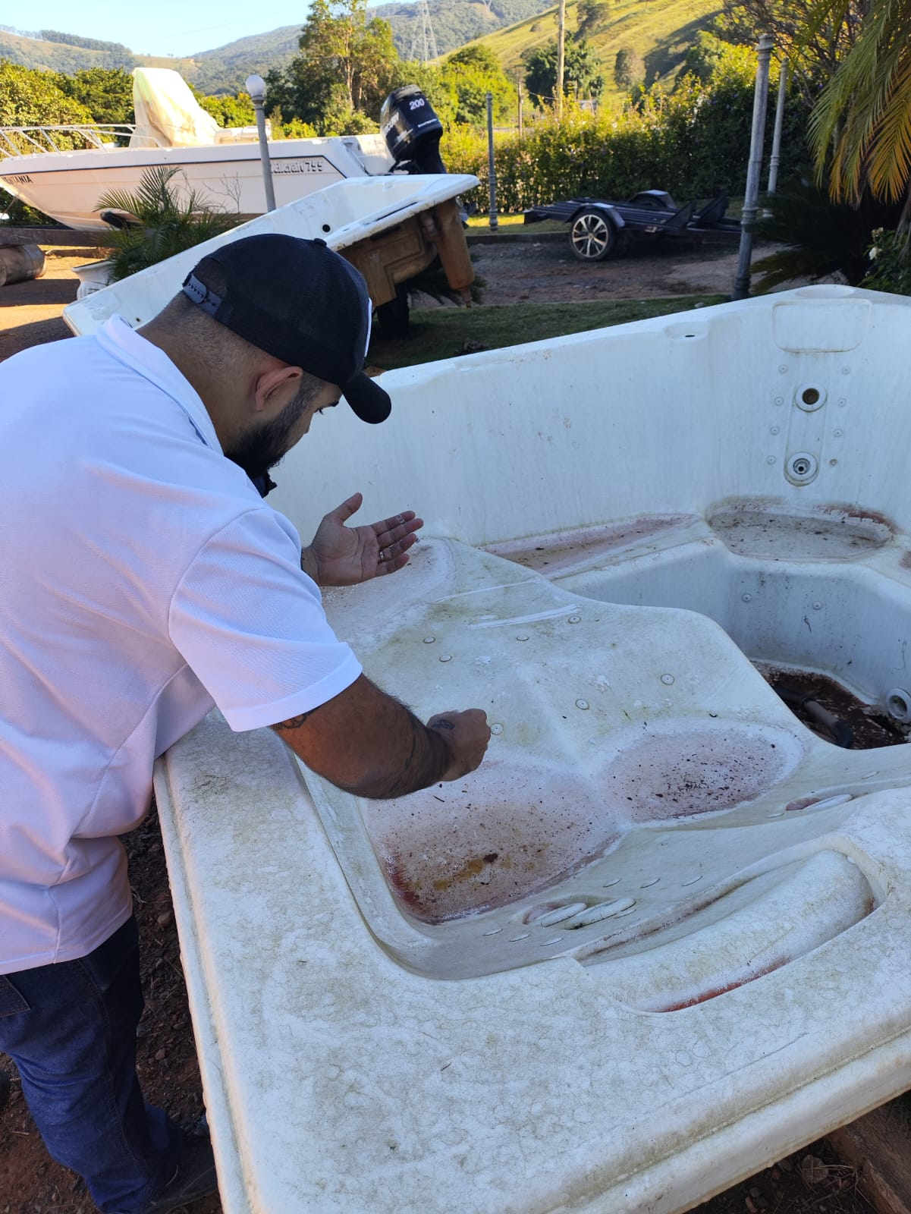
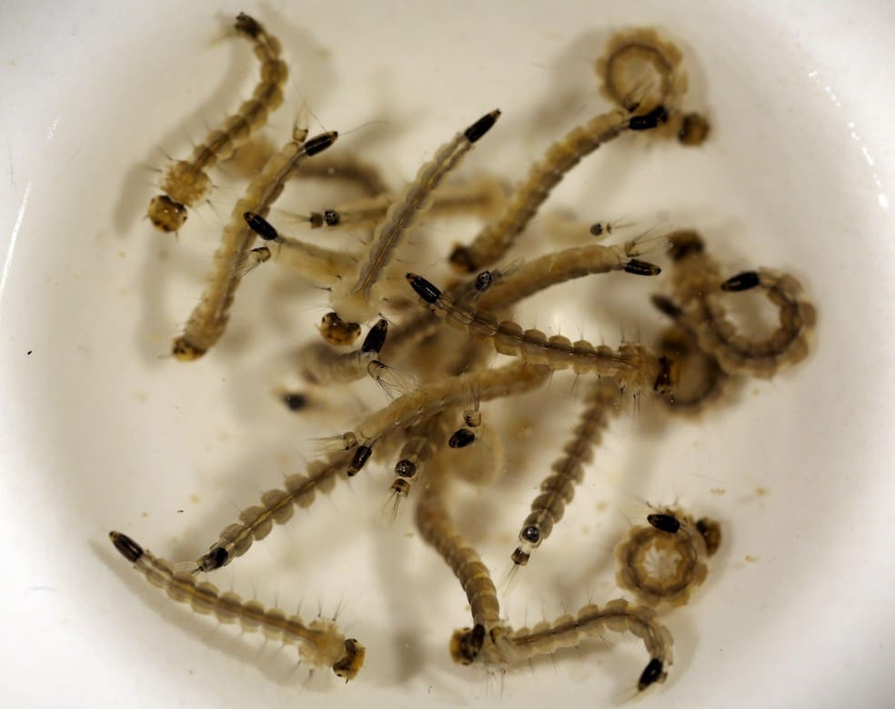
LIRAa
NO MÊS DE AGOSTO DE 2025 FOI REALIZADO O TERCEIRO LEVANTAMENTO DE ÍNDICE RÁPIDO PELA EQUIPE DE ENDEMIAS E O RESULTADO OBTIDO FOI 2,6% DE INFESTAÇÃO PREDIAL COLOCANDO ASSIM O MUNICÍPIO EM MÉDIO RISCO PARA EPIDEMIA DE DENGUE .

Slide 77
CATAR-
CENTRO DE ACOLHIMENTO AO
ANIMAL EM SITUAÇÃO DE RUA

Slide 78
CATAR- CENTRO DE ACOLHIMENTO AO ANIMAL EM SITUAÇÃO DE RUA
ATIVIDADE | MAIO | JUNHO | JULHO | AGOSTO | TOTAL
ANIMAIS CAPTURADOS | 28 | 16 | 10 | 13 | 67
ANIMAIS QUE PASSARAM POR TRATAMENTO | 4 | 4 | 15 | 8 | 31
ANIMAIS DOADOS | 5 | 3 | 0 | 5 | 13
ANIMAIS CASTRADOS | 0 | 0 | 11 | 0 | 11
ATENDIMENTOS MAUS TRATOS | SEM DENUNCIAS | SEM DENUNCIAS | SEM DENUNCIAS | SEM DENUNCIAS | X
EUTANÁSIA | 1 | 0 | 0 | 4 | 5

Slide 79


Obrigada!
Secretaria de Saúde de Capitólio – MG
Secretária: Aline Silva Barbosa de Castro
Contatos: (37)3373-1183
Rua Arcemino Rodrigues da Cunha, 198
saude@capitolio.mg.gov.br

